Slide 1
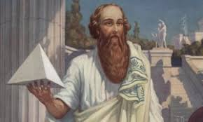
সবাইকে
শুভেচ্ছা

Slide 2
মোঃ আমিনুল Bmjvg
সিনিয়র শিক্ষক
চাঁদপুর আহমাদিয়া ফাযিল মাদ্রাসা
ই-মেইল-amin001974@gmail.com

Slide 3
বিষয় :- উচ্চতর গণিত শ্রেণী :- নবম সাধারণ পাঠ :- জ্যামিতি বিশেষ পাঠ :- টলেমির উপপাদ্য সময় :- ৪৫ মিনিট

Slide 4
A
A
D
O
C
B
B
C
বাস্তব উপকরণ হিসেবে বৃত্ত ও আয়তাকারক্ষেত্র ব্যবহার করব ।
বৃত্ত
চতুর্ভূজ

Slide 5
A
D
A
D
O
O
B
C
B
C
চতুর্ভূজের কর্ণদ্বয় AC ও BDচতুর্ভূজের বিপরীত বাহুদ্বয় AB ও CD এবং BC ও AD
বৃত্তে অন্তর্লিখিত একটি চতুর্ভূজ

Slide 6
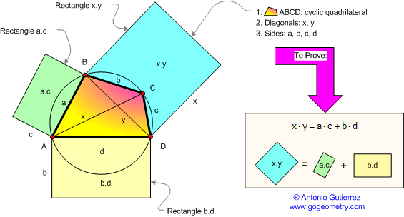
বৃত্তে অন্তর্লিখিত চতুর্ভূজের কর্ণদ্বয়ের অন্তর্গত আয়তক্ষেত্র কি হবে ?
ঐ চতুর্ভূজের বিপরীত বাহুদ্বয়ের অন্তর্গত আয়তক্ষেত্রের সমষ্টি কি হবে ?
= AC . BD
= AB . CD + BC . AD

Slide 7
চতুর্ভূজের কর্ণদ্বয় AC ও BD চতুর্ভূজের বিপরীত বাহুদ্বয় AB ও CD এবং BC ও AD
A
D
বৃত্তে অন্তর্লিখিত কোনো চতুর্ভূজের কর্ণদ্বয়ের অন্তর্গত আয়তক্ষেত্র (AC . BD ) এবং ঐ চতুর্ভূজের বিপরীত বাহুদ্বয়ের অন্তর্গত আয়তক্ষেত্রের সমষ্টি (AB . CD + BC . AD) সমান , - এ সম্পর্কিত কোন উপপাদ্য বলতে পারবে ?
O
B
C

Slide 8
টলেমির উপপাদ্য

Slide 9
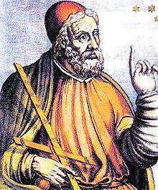
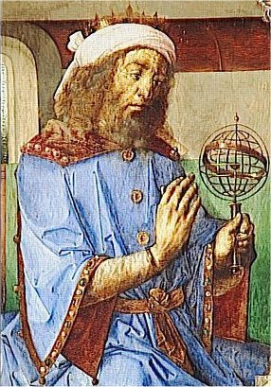
ছবি : টলেমি

Slide 10
এ পাঠ শেষে শিক্ষার্থীরা …
টলেমির উপপাদ্য কি বলতে পারবে;
টলেমির উপপাদ্যটি চিত্রের সাহায্যে বর্ণনা করে অঙ্কনের বিবরণ দিতে পারবে;
টলেমির উপপাদ্যটি প্রমাণ করতে পারবে।

Slide 11
টলেমির উপপাদ্য :বৃত্তে অন্তর্লিখিত কোনো চতুর্ভূজের কর্ণদ্বয়ের অন্তর্গত আয়তক্ষেত্র ঐ চতুর্ভূজের বিপরীত বাহুদ্বয়ের অন্তর্গত আয়তক্ষেত্রের সমষ্টির সমান ।
A
O
বিশেষ নির্বচন : মনেকরি, বৃত্তে অন্তর্লিখিত ABCD চতুর্ভূজের
বিপরীত বাহুগুলো যথাক্রমে AB ও CD এবং BC ও AD । AC এবং BD চতুর্ভূজটির দুইটি কর্ণ ।প্রমান করতে হবে যে, AC . BD = AB . CD + BC . AD
D
B
C

Slide 12
একক কাজ
আলোচনার তথ্যগুলো সাজিয়ে লিখ ।
A
অঙ্কন:
$∠$BAC কে $∠$DAC এর ছোট ধরে নিয়ে A বিন্দুতে AD রেখাংশের সাথে $∠$BAC এর সমান করে $∠$DAP আকিঁ যেন AP রেখা BD কর্ণকেP বিন্দুতে ছেদ করে।
O
B
P
D
C

Slide 13
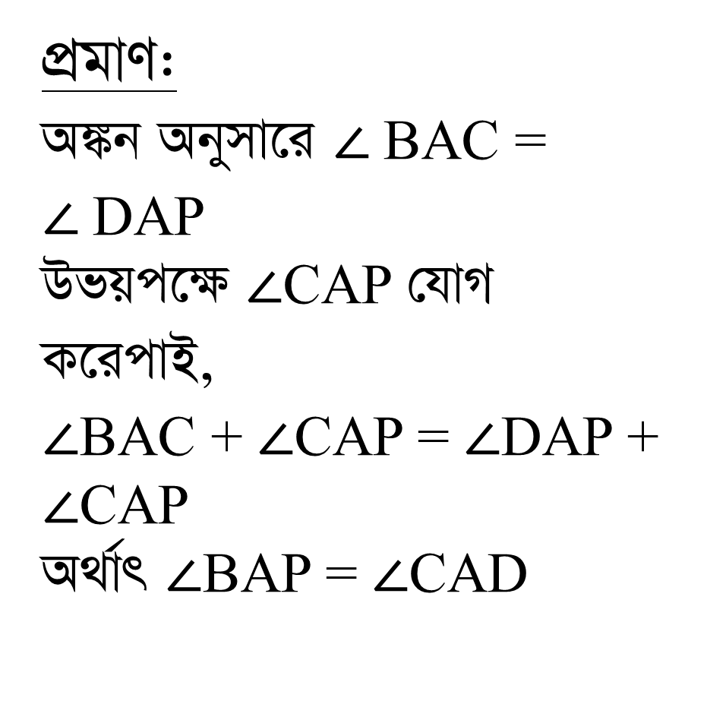
প্রমাণ:
অঙ্কন অনুসারে $∠$BAC = $∠$DAP
উভয়পক্ষে $∠$CAP যোগ করেপাই,
$∠$BAC + $∠$CAP = $∠$DAP + $∠$CAP
অর্থাৎ $∠$BAP = $∠$CAD
A
O
B
P
D
C

Slide 14
সংক্ষিপ্ত প্রশ্নত্তোরের মাধ্যমে পাঠ উপস্থাপন
A
এখন ∆ ABC ও ∆ APD এরমধ্যে
$∠$BAC = $∠$PAD [অঙ্কনঅনুসারে]
$∠$ADP = $∠$ACB [একইবৃত্তাংশস্থিতকোণ
সমানবলে ।]
এবংঅবশিষ্ট$∠$ABC = অবশিষ্ট$∠$APD
$∴$∆ ABC ও ∆ APD সদৃশকোণী ।
$∴ \frac{AD}{AC}$ = $\frac{PD}{BC}$[দুইটি ত্রিভূজ সদৃশকোণী হলে তাদের
অনুরূপ বাহুগুলোসমানুপাতিকহবে]
অর্থাৎ AC . PD = BC . AD … … … (2)
O
B
P
D
C
A
O
D
B
P
C

Slide 15
সংক্ষিপ্ত প্রশ্নত্তোরের মাধ্যমে পাঠ উপস্থাপন
A
অর্থাৎ AC . BP = AB . CD … … (1)
অর্থাৎ AC . PD = BC . AD … … (2)
O
P
D
B
এখন সমীকরণ (1) ও (2) যোগকরেপাই,
AC . BP + AC . PD = AB . CD + BC . AD
বা, AC(BP + PD) = AB . CD + BC . AD
অর্থাৎ AC . BD = AB . CD + BC . AD [$∵$BP + PD = BD]
C
(প্রমাণিত)

Slide 16
দলগত কাজ
A
O
* যদি$∠$BAC = $∠$DAP হয়তবেপ্রমানকরযে,
AC . BD = AB . CD + BC . AD
P
D
B
C
সংকেত:
১. প্রথমে প্রমান কর$∠$BAP = $∠$CAD
২. এখন ∆ ABP ও ∆ CAD থেকেপ্রমান কর AC . BP = AB . CD
৩. এখন ∆ ABC ও ∆ APD থেকেপ্রমানকর AC . PD = BC . AD
৪. ২ ও ৩ হতেপ্রমানকর AC . BD = AB . CD + BC . AD
দল গঠনের মাধ্যমে পাঠের প্রয়োগ

Slide 17
টলেমির উপপাদ্যের ব্যবহারিক প্রয়োগ
ইউক্লিডিয় জ্যামিতিতে, টলেমি এর উপপাদ্য একটি বৃত্তস্থ চতুর্ভুজের (যার ছেদচিহ্ন একটি সাধারণ বৃত্তে থাকা একটি চতুর্ভুজ) চারটি বাহু এবং দুটি কর্ণের মধ্যে একটি সম্পর্ক রয়েছে. উপপাদ্যটি গ্রিক জ্যোতির্বিজ্ঞানী এবং গণিতবিদ টলেমি (Claudius Ptolemaeus) নামকরণ করা হয় । জ্যোতির্বিজ্ঞানে প্রয়োগের উদ্দেশ্যে একটি ত্রিকোণমিতিক টেবিল তৈরির জন্য (তার টলেমি chords), তিনি এই উপপাদ্যটি ব্যবহার করেন ।

Slide 18
মূল্যায়ন
A
শিক্ষার্থীরা নিম্নের প্রশ্নগুলোর উত্তর দিবে-
O
D
B
১। টলেমির উপপাদ্যটি কে বলতে পারবে ।
C
২। টলেমির উপপাদ্যটি চিত্রের সাহায্যে কে বর্ণনা করতে পারবে ?
৩। যদি AB = 2cm, BC = 5cm, CD = 8cm, AD = 7cm ও AC = 9cm হলে BD এর মান নির্ণয় কর ।

Slide 19
১। ক) টলেমির উপপাদ্যটি লিখ । খ) টলেমির উপপাদ্যটি চিত্রের সাহায্যে বর্ণনা করে অঙ্কনের বিবরণ দাও। গ) টলেমির উপপাদ্যটি প্রমাণ কর ।
বাড়ির কাজ

Slide 20
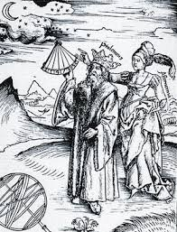
ধন্যবাদ

